Slide 1
Горивна ситема

Slide 2
Качества на идеалното гориво
Лесно протичане при всички експлоатационни условия
Пълно изгаряне при всички работни условия
Висока калоричност
Да не предизвиква корозия
Остатъчните продукти от горенето да не вредят на двигателя
Да създават възможно най-малка опасност за възникване на пожар
Да осигуряват лесно стартиране на двигателя
Да притежават смазващи свойства

Slide 3
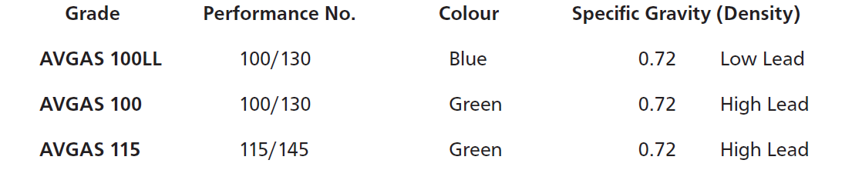
Горива за бутални двигатели
AVGAS (aviation gasoline)-към наименованието на горивото се добавя и октановото ми число.
MOGAS (motor gasoline)-има по-малко октаново число.
Поради високата му изпаряемост е много по-вероятно обледенение на карбуратора и блокиране на потока от парите.

Slide 4
Горива за газотурбинни двигатели
ГТД използват като гориво керосин-в състава му влизат по-тежки въглеводороди и има по-висока плътност от широкофрикционния бензин.
AVTUR - Aviation Turbine Fuel
JET A- използва се в САЩ и Канада, има точка на сгъстяване при -40°С и пламна точка при 38°С.
JET A1-има точка на сгъстяване при -47°С и пламна точка при 38°С.
AVTAG - Aviation Turbine Gasoline (Авиационен бензин за турбинни двигатели)
Jet B (Широкофракционен бензин).
Има по-ниска температура на сгъстяване -60°С и пламна точка при -20 °С.
JET B може да се използва като алтернатива на JET A1, има по-широк диапазон на запалимост и обикновено не се използва за граждански ВС.

Slide 5
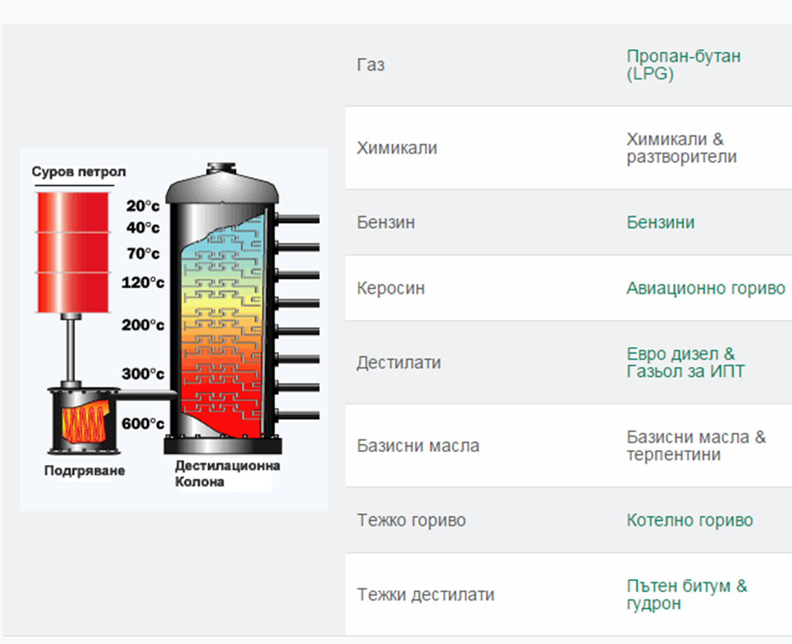

Slide 6
Добавки в горивото
FSII (Fuel System Icing Inhibitor) използва се за:
Да предотврати образуването на лед в горивото, който може да запуши компонентите на горивната система.
Да предотврати развитието на гъбички и корозия – Микроорганизмите се развиват обикновено когато горивото е оставено дълго време без да се мести. Във всички горива за турбинни двигатели има микробиологични гъбички, наречени Cladasporium Resinae, който могат да запушат елементите на горивната система, а техните отпадъчни продукти имат корозивно действие.

Slide 7
HITEC-смазващо вещество, което намалява износването на компонентите в горивната система.
Добавки за разсейване на статичното електричество-увеличават проводимостта на горивото.
Инхибитори на корозия-предпазват металните части на системата, като тръбопроводи и резервоари от корозия.
Метални деактиватори – потискат катализационния ефект, който някои метали оказват върху окисляването на горивото.

Slide 8
Вода в горивото
В горивото винаги има известно количество вода, което варира в зависимост от контрола на качеството при производството му и предпазните мерки взети при съхранение и трансфера му.
Мерки за намаляването на натрупване на вода в горивото:
Източване на водата през дренажни клапани.
Подгряване на горивото-с горещ въздух от компресора или използване на гориво-маслен топлообменник.
Запълване на резервоарите до максимум и извеждане на атмосферния въздух от тях.

Slide 9
Кристализация на горивото
Утаяване на тежки въглеводороди от горивото при ниски температури.
Утайката представлява парафинови восъчни кристали, които могат да запушат филтрите и да нарушат работата на регулатора за подаване на горивото.
Вредното влияние на кристализацията може да се намали чрез:
Поддържане на ниско съдържание на тежки въглеводороди от рафинерията.
Използване на подгревател в горивната система.

Slide 10
Кипене на горивото
Температурата на кипене на горивото зависи от налягането на неговата повърхност.
Попадането на горивни пари в тръбопроводите ще доведе до запушване и прекъсване на подаването на гориво към двигателите.
Използване на бустерни помпи в резервоарите за подаване на горивото под налягане към двигателите.

Slide 11
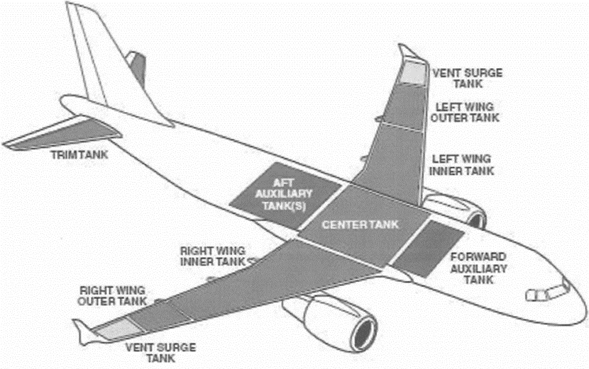
Системи за съхранение на горивото
Интегрални резервоари-вътрешността на крилата, централната крилна секция или хоризонталния стабилизатор се уплътнява.

Slide 12
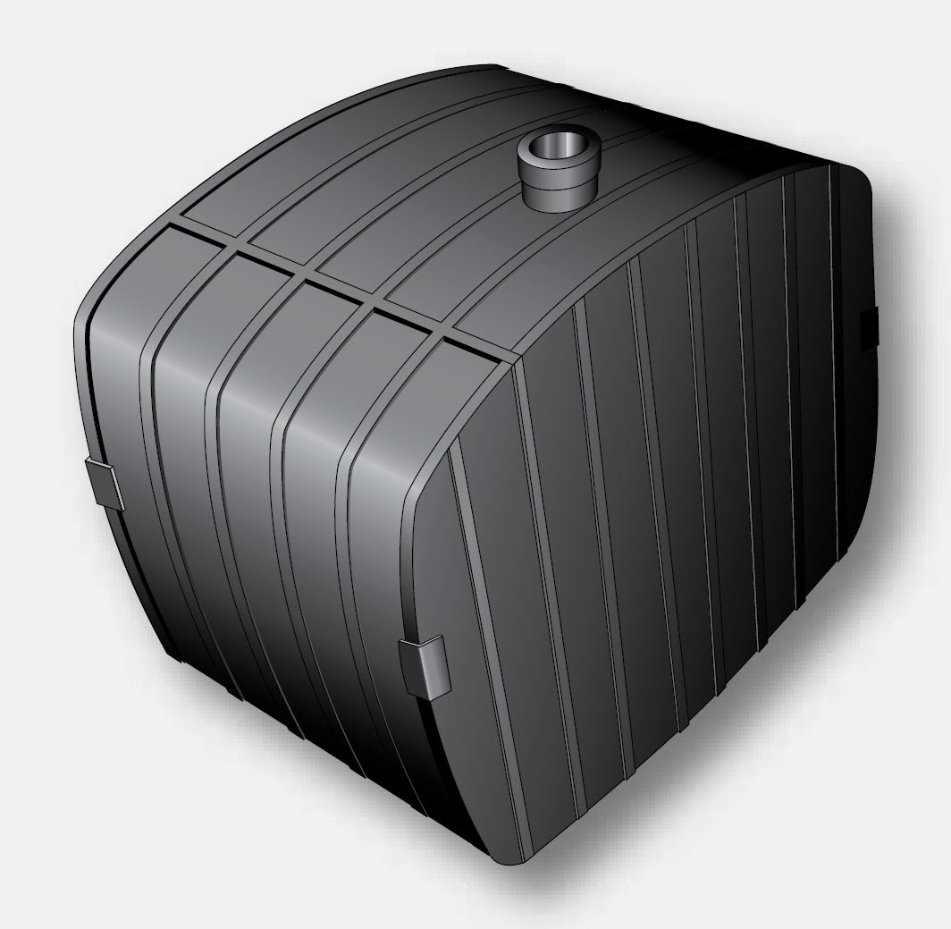
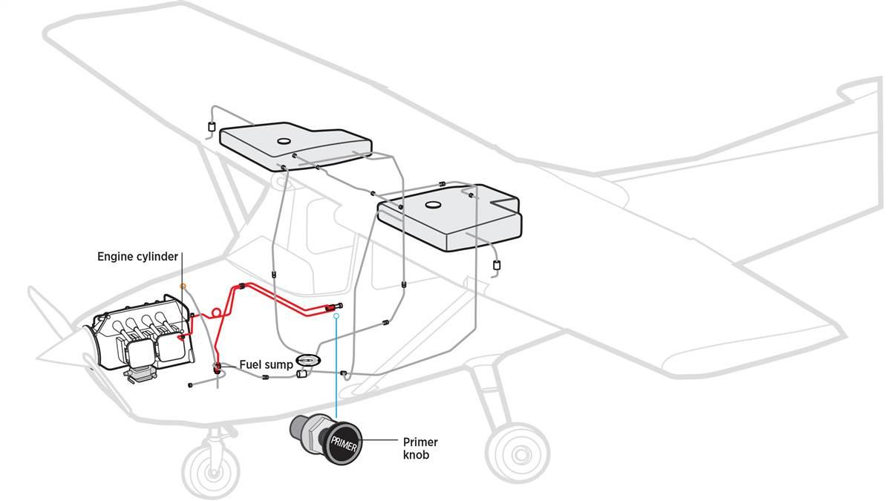
Твърди горивни резервоари
Представляват херметични метални контейнери, монтирани в крилата или фюзелажа на ВС.
Изискват дполълнителни констуктивни елементи за закрепването им.

Slide 13
Гъвкави горивни резервоари
Изработени са от херметизирана гумирана тъкан и изискват специална конструкция за закрепване и поддържане.

Slide 14
В резервоарите се поставят прегради за намаляване на пораждащите се големи инерционни сили при движение на горивото по време на маневриране, ускоряване, намаляване на скоростта или странично плъзгане.
Поставяне на обратни клапани-позволяват протичането на горивото към вътрешната част, но не и към външната част на крилото.
Горивните резервоари включват също и вентилационни отвори, дренажи за вода, захранващи тръбопроводи, система за отчитане на горивото и капачки на зарядните гърловини.
Горивната система трябва да може да доставя повече гориво от количеството, което двигателя може да използва в най-критичната фаза от полета, така че двигателя никога да не остава без гориво.

Slide 15
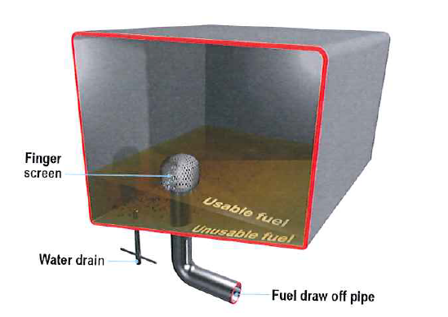

Slide 16
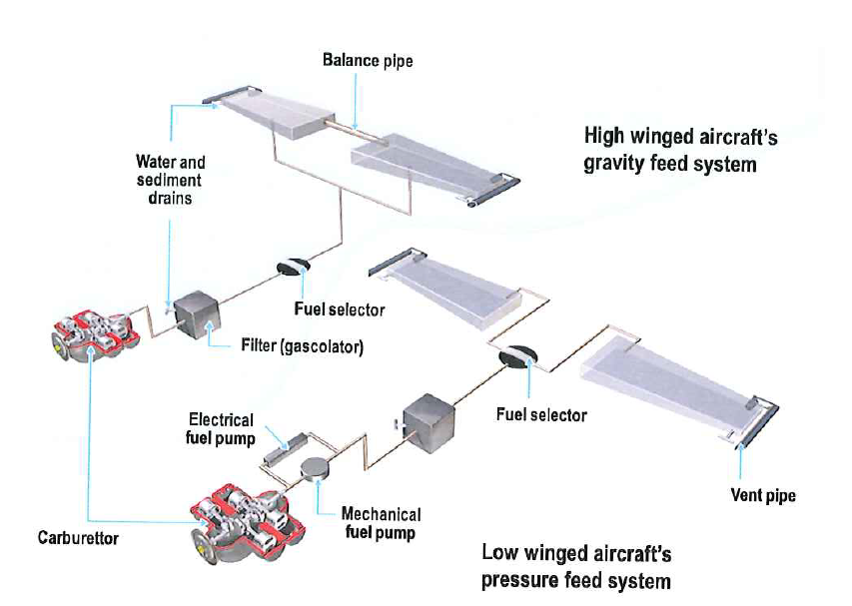
Горивни системи за леки самолети

Slide 17
Гравитационна горивна система на едномоторен лек самолет

Slide 18
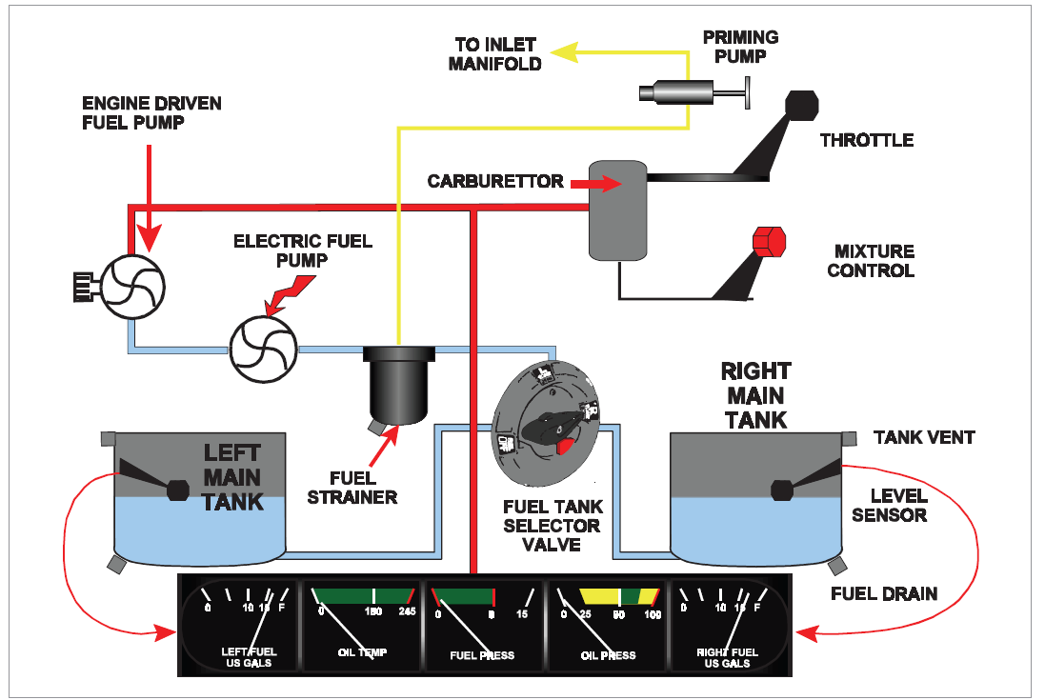
Система с горивна помпа за лек едномоторен самолет

Slide 19
Елементи на горивната система
Вентилационна ситестема-включва клапани за вентилация и преливен резервоар.
2 % от обема на всеки резервоар се използва за вентилация.
Всеки вентилационен резервоар е снабден с протектор за предпазване от обледенение и гасител на пламъка за предотвратяване на разпространението на наземен пожар към резервоарите.

Slide 21
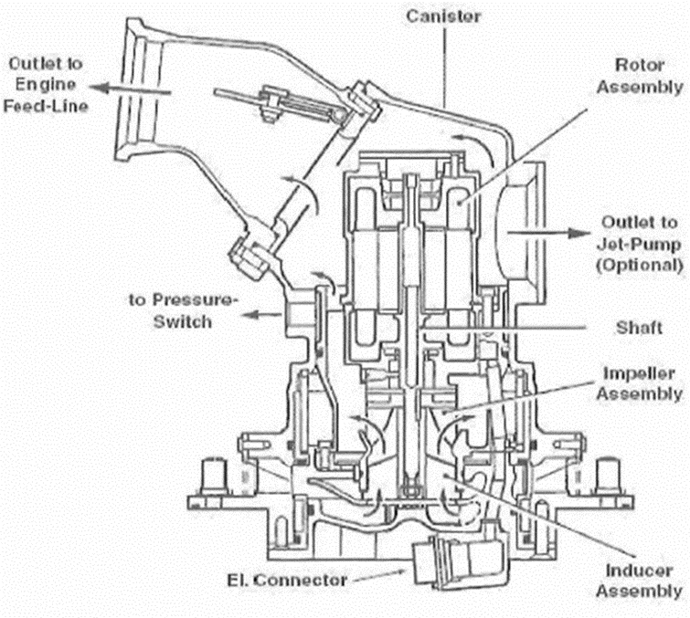
Филтри-не позволяват попадането на отломки в бустерните помпи.
Бустерни помпи – центробежни помпи задвижвани от ел. двигател, подават гориво към помпата на двигателя и я предпазват от кавитация. Осигуряват ниско налягане 20-40 psi и голям дебит.

Slide 22
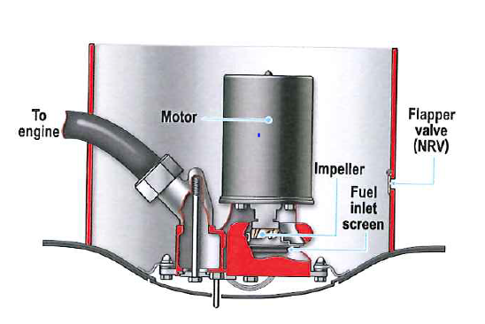
Колекторен резервоар-побира около 500 кг., помпите остават покрити с гориво при промяна на положението на самолета и предотвратява възникването на кавитация.

Slide 23
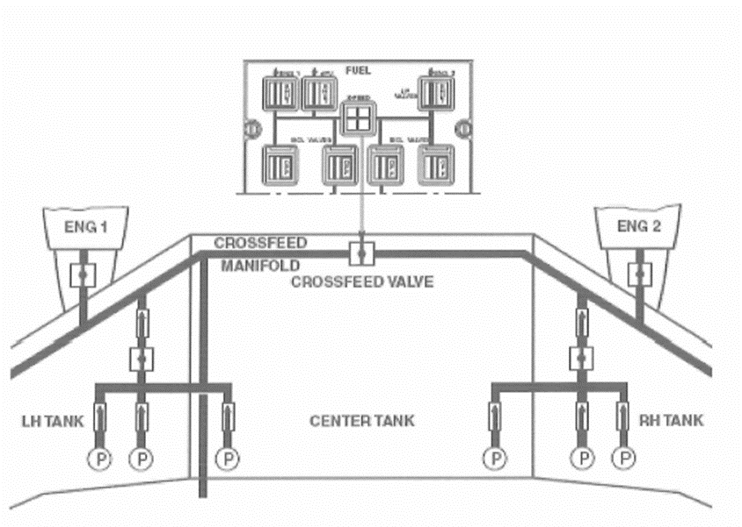
Клапан за кръстосано захранване и спирателни клапани-позволяват подаването на гориво от всеки резервоар към всеки двигател и изолират системата при повреди.

Slide 24
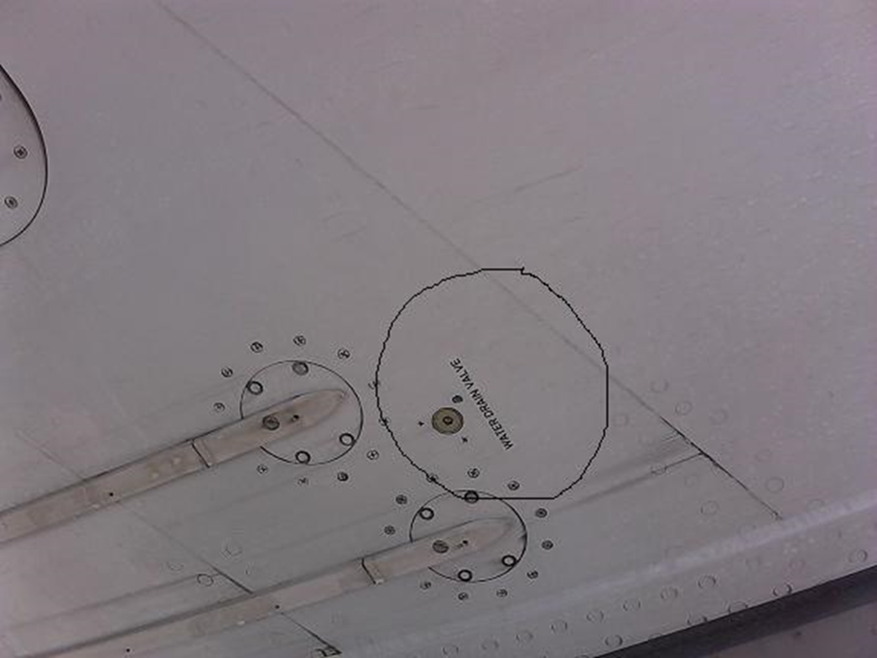
Сензори за високо и ниско ниво на горивото-позволяват автоматично затваряне на клапана за зареждане, когато резервоара е пълен и задържат минималното необходимо количество гориво в резервоарите при аварийно изхвърляне на горивото или източване.
Дренажни клапани-за източване на водата от горивните резервоари.

Slide 25
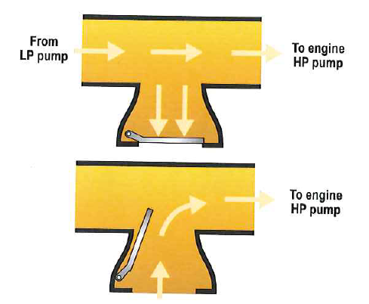
Смукателен клапан – позволява засмукване на гориво от резервоара, ако помпите за ниско налягане не работят.

Slide 26
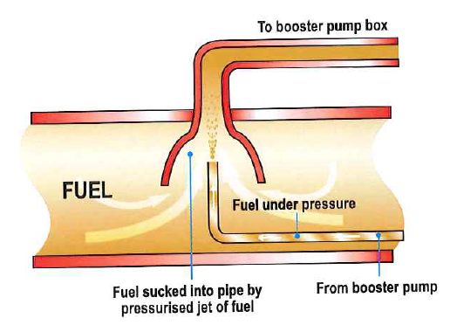
Струйни помпи – използват се за прехвърляне на гориво от един резервоар към друг и за запълване с гориво на колекторния резервоар.

Slide 27
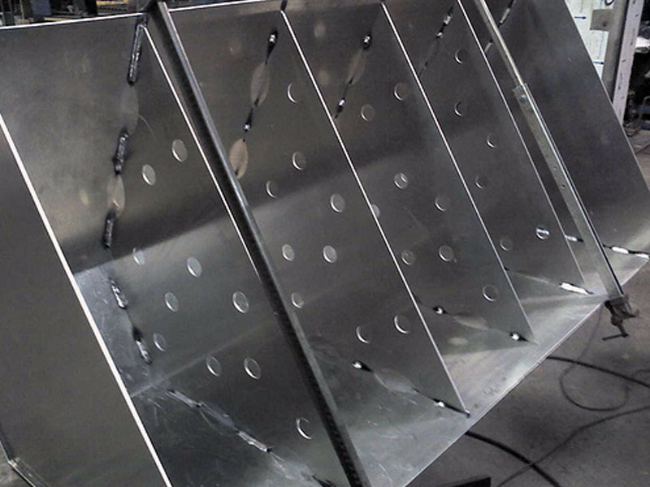
Прегради-ограничават разплискването на горивото при маневриране.

Slide 28
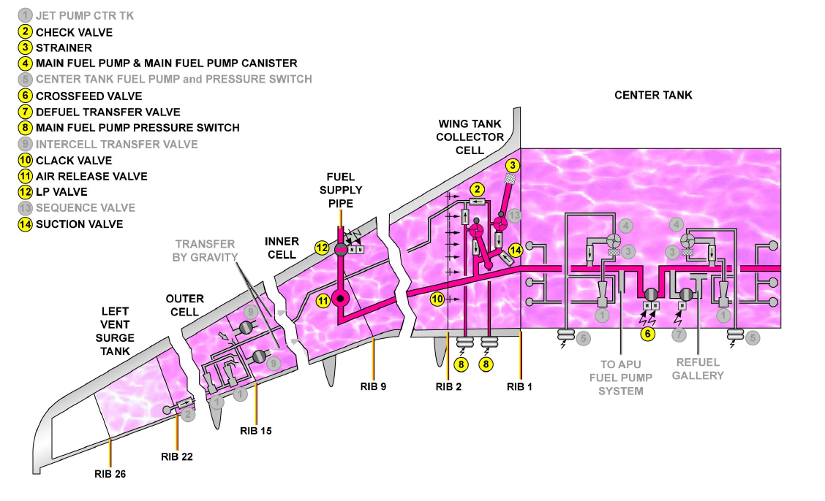
Преградни клапани

Slide 29
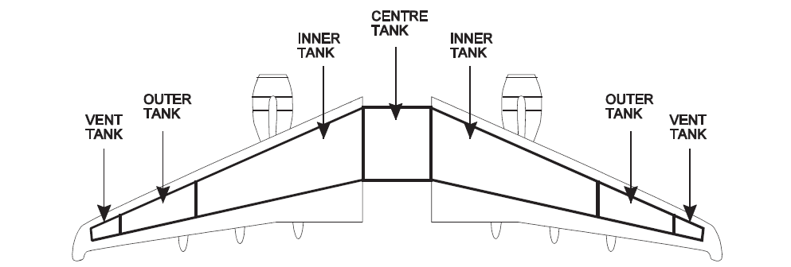
Разтоварващ клапан – при прекомерно повишаване на налягането ще предпази резервоара от повреди.
Крилните резервоари се разделят на вътрешна и външна част.

Slide 30
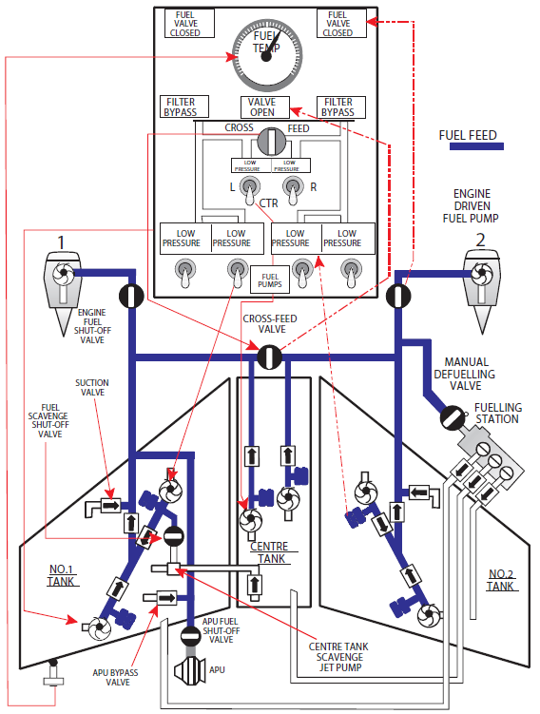
Горивна система на самолет с два двигателя

Slide 31
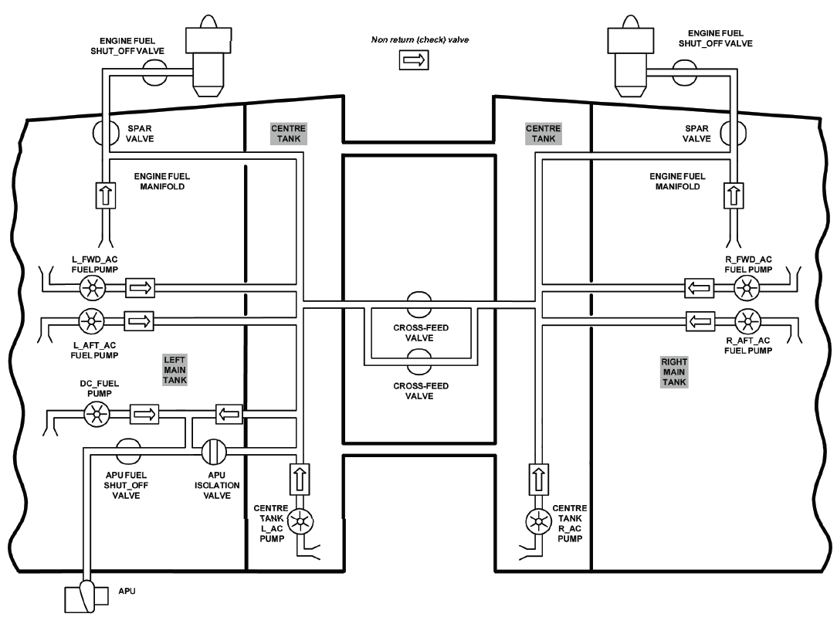

Slide 32
Аварийно изхвърляне на гориво
Ако максималната маса за кацане е значително по-малка от максималната излетна маса е възможно да се наложи изхвърляне на гориво.
Оставащото след аварийно изхвърляне гориво трябва да е достатъчно за набор на височина на ВС до 10,000 ft. и последващ 45-минутен крейсерски полет със скорост за максимална далечина на полета.

Slide 33
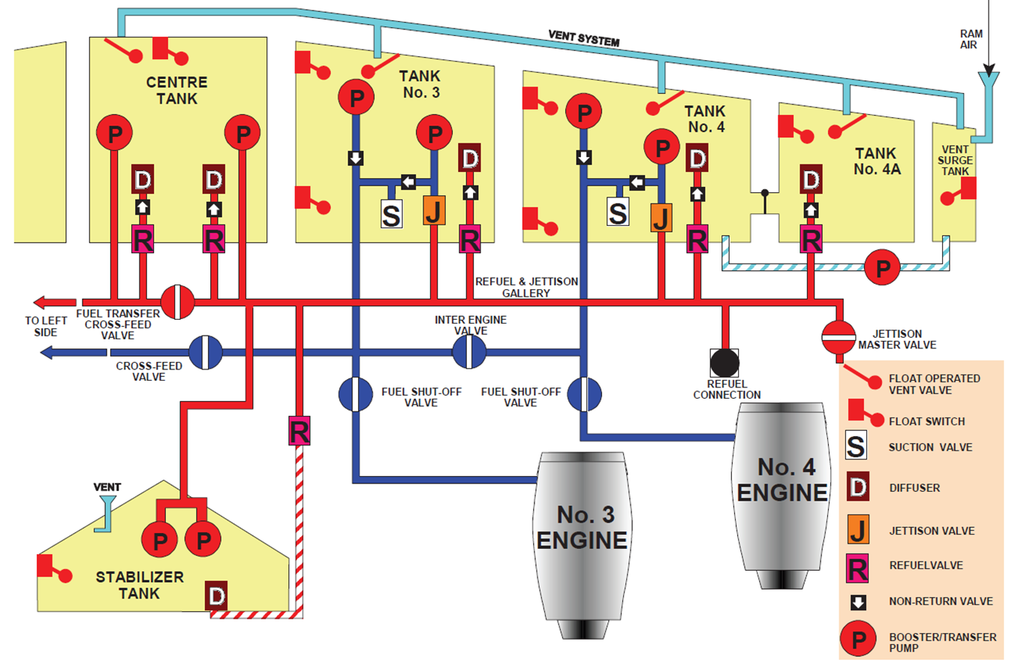

Slide 34


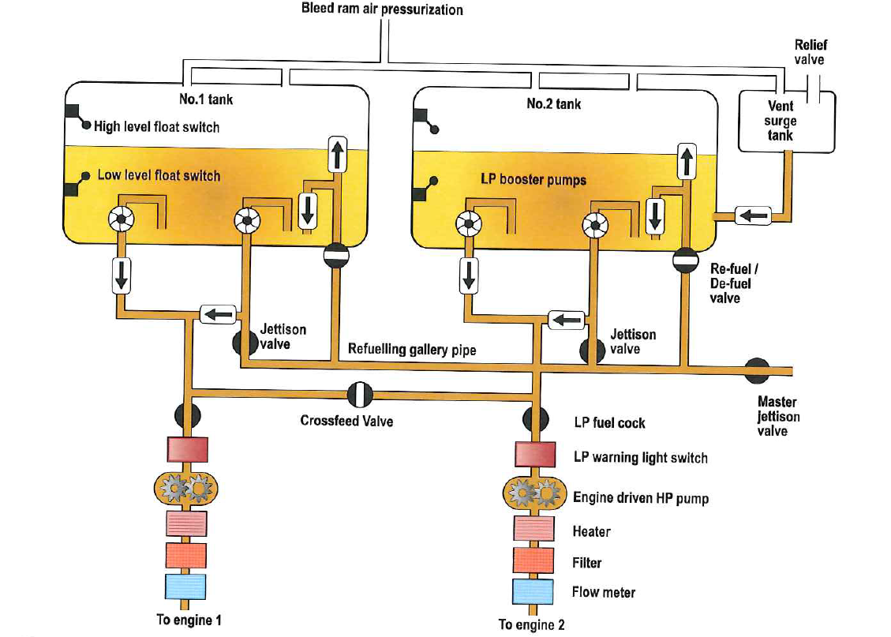




Slide 35
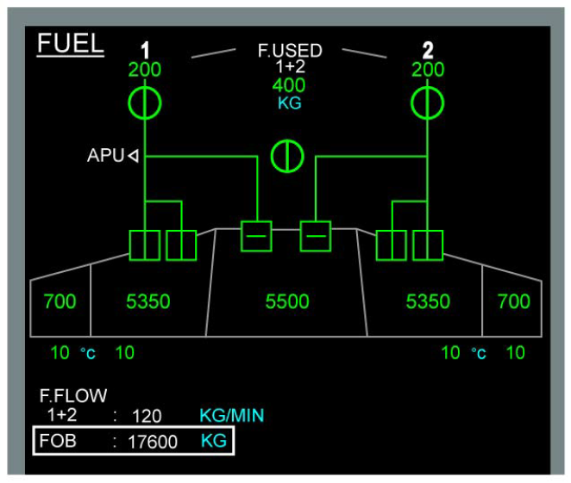
Индикация в пилотската кабина

Slide 36
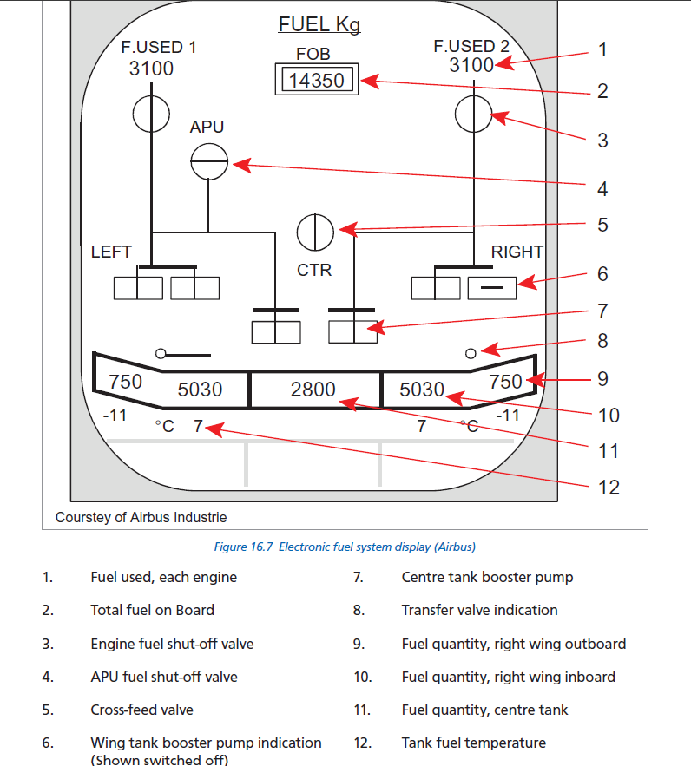

Slide 37
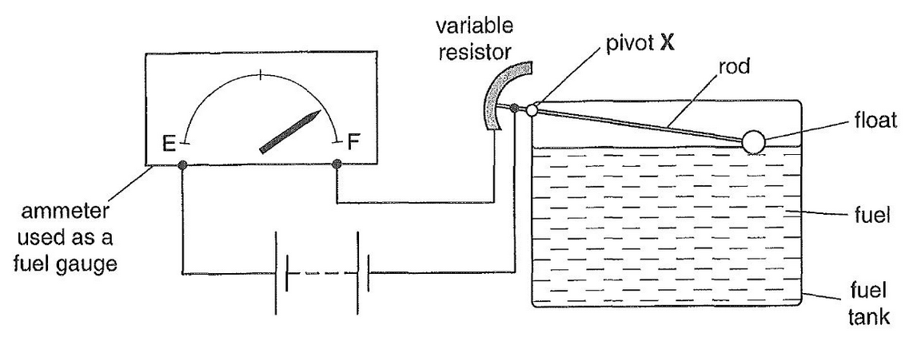
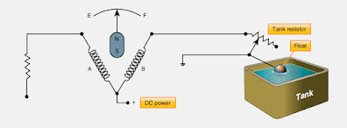
Измерване на количеството на горивото
Измерване на обема чрез промяна на съпротивлението от поплавък.

Slide 38
Измерване на теглото или масата чрез отчитане на изменението на капацитета.
Осъществява се чрез захранване с променлив ток на двете пластини на кондензатор.
Токът, който протича във веригата зависи от:
Големината на приложеното напрежение.
Честотата му.
Размера на пластините.
Диелектричната константа на материала, разделящ пластините.
Диелектричната константа ще се променя в зависимост от количеството на горивото и въздуха намиращи се между пластините на кондензатора.
При повреда в системата уреда ще показва, че резервоара е празен.

Slide 39
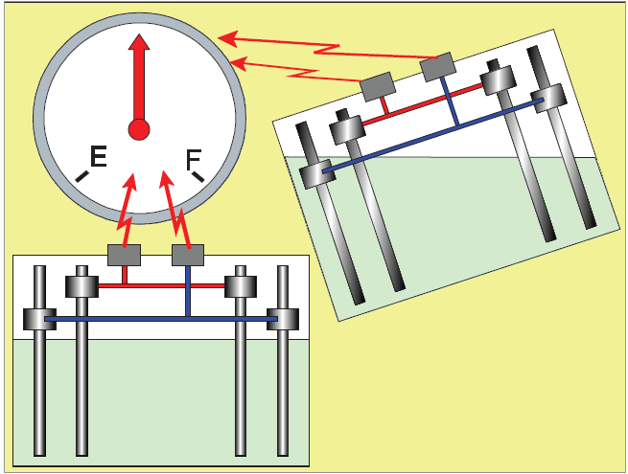

Slide 40
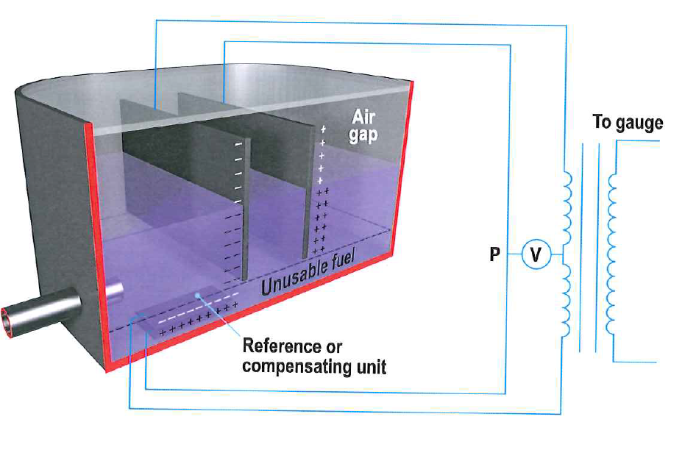

Slide 41
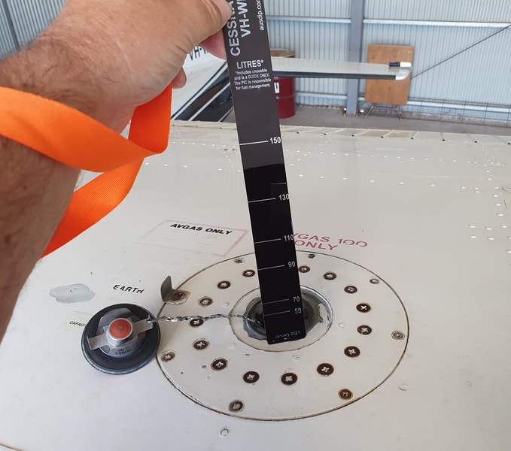
Уреди за ръчно измерване на горивото
Dipstick

Slide 42
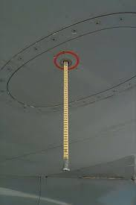
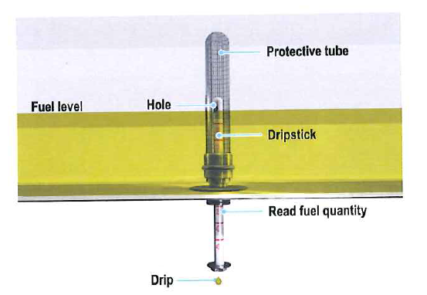
Dripstick

Slide 43
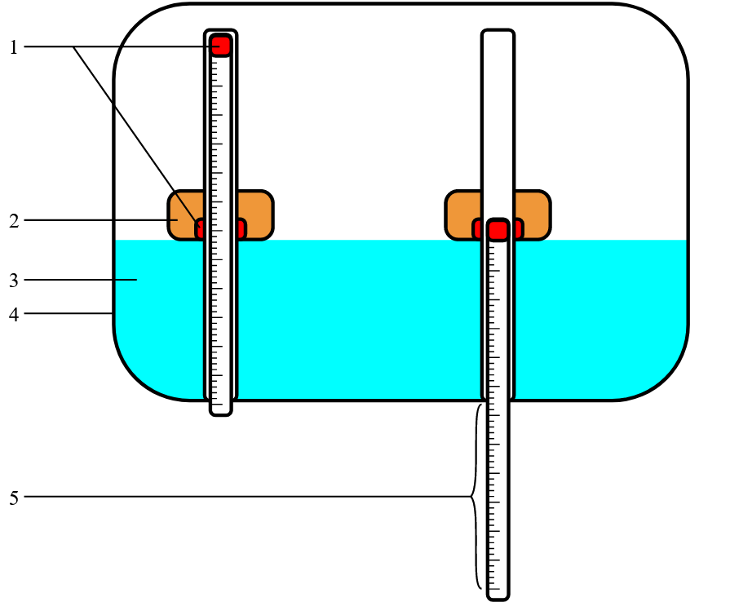
Dropstick – Magnetic level indicator

Slide 44
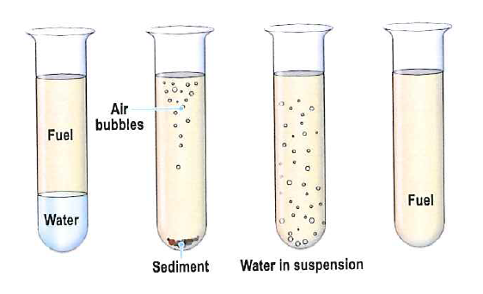
Източване на гориво за проверка
Побеляването на горивото е индикация за наличието на въздух или вода в него.

Slide 45
Предпазни мерки при презареждане
Определяне на зоните за зареждане - на минимум 6 метра от точките за зареждане и вентилация и оборудването.
ССУ трябва да се стартира, ако това е необходимо, преди свалянето на зарядните капачки.
ВС трябва да се свърже (заземи) към зареждащото оборудване.
При зареждане отгоре на крилото, накрайника на шланга трябва да е свързан (заземен) към конструкцията на ВС.
При зареждане под налягане отдолу на крилото механичния контакт метал в метал между приспособлението на ВС и накрайника елиминира необходимостта от отделен проводник за заземяване.

Slide 46
Работа по време на зареждане
Когато ВС е на колесник, всички стълби, подпори, крикове трябва да са отстранени.
Основните двигатели не трябва да работят.
Мигащите светлини не трябва да се използват.
Всички фенери и лампи, използвани в зоните за зареждане, трябва да са или сертифицирани като пожароустойчиви, или от безопасен тип.
Само оторизиран персонал и машини може да се допускат в зоните за зареждане, а броят им трябва да е минимален.

Slide 47
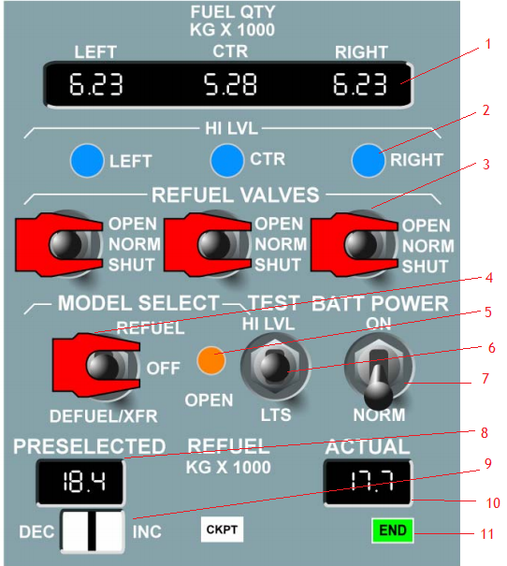
Външен панел за управление на зареждането
1 | FUEL QTY | Показва количеството гориво в резервоара.
2 | HIGH LEVEL LIGHTS | Светват в син цвят, когато се отчете високо ниво на горивото и съответния заряден клапан се затваря автоматично.
3 | REFUEL VALVES SELECTOR (guarded in NORM) | NORM - Зарядните клапани се управляват автоматично от логическа система. OPEN - Клапаните се отварят, когато превключвателя MODE SELECT е поставен в положение REFUEL или DEFUEL. В положение REFUEL всеки клапан ще се затвори при отчитане на високо ниво в съответния резервоар. SHUT - Клапаните се затварят.
4 | MODE SELECT (guarded at OFF) | OFF - Системата за зареждане е без захранване и зарядните клапани са затворени. REFUEL - Зарядните клапани работят в автоматичен или ръчен режим, в зависимост от положението на превключвателите на зарядните клапани. DEFUEL - Клапаните за източване и клапана за прехвърляне се отварят.
5 | TRF лампа (прехвърляне) | Свети в жълт цвят, когато клапана за прехвърляне е отворен.
6 | Превключвател TEST | HIGH - Светва, ако датчиците за високо ниво и съответните вериги са годни за експлоатация. LTS - Лампите на панела и указателя за количеството гориво светят.
7 | ELEC POWER | Зареждане или източване може да се захранва от наземна силова установка, спомагателен двигател или акумулатор 1.
8 | PRESELECTED DISPLAY | Показва предварително избраното пълно количество гориво в kg. x 1000 .
9 | PRESELECTOR ROCKER SWITCH | Натискане на някоя от страните на този превключвател увеличава или намалява предварително избраното количество.
10 | ACTUAL | Показва пълното количество гориво на борда.
11 | AUTO REFUEL LIGHT | Светва в зелен цвят при завършване на автоматично зареждане.
Notes:
1. FUEL QTY. Показва количеството гориво в резервоара.
2. HIGH LEVEL LIGHTS. Светват в син цвят, когато се отчете високо ниво на горивото и съответния заряден клапан се затваря автоматично.
3. REFUEL VALVES SELECTOR (guarded in NORM)
NORM. Зарядните клапани се управляват автоматично от логическа система.
OPEN. Клапаните се отварят, когато превключвателя MODE SELECT е поставен в положение REFUEL или DEFUEL. В положение REFUEL всеки клапан ще се затвори при отчитане на високо ниво в съответния резервоар.
SHUT. Клапаните се затварят.
4. Превключвател MODE SELECT (guarded at OFF)
OFF. Системата за зареждане е обезточена и зарядните клапани са затворени.
REFUEL. Зарядните клапани работят в автоматичен или ръчен режим, в зависимост от положението на превключвателите на зарядните клапани.
DEFUEL. Клапаните за източване и клапана за прехвърляне се отварят.
5. TRF лампа (прехвърляне). Свети в жълт цвят, когато клапана за прехвърляне е отворен.
6. Превключвател TEST.
HIGH. Светва, ако датчиците за високо ниво и съответните вериги са годни за експлоатация.
LTS. Лампите на панела и указателя за количеството гориво светят.
7. ELEC POWER. Зареждане или източване може да се захранва от наземна силова установка, спомагателен двигател или акумулатор 1.
8. PRESELECTED DISPLAY. Показва предварително избраното пълно количество гориво в kg. x 1000
9. PRESELECTOR ROCKER SWITCH. Натискане на някоя от страните на този превключвател увеличава или намалява предварително избраното количество.
10. ACTUAL. Показва пълното количество гориво на борда на ВС.
11. AUTO REFUEL LIGHT. Светва в зелен цвят при завършване на автоматично зареждане.

Slide 48
Маркиране на оборудването за зареждане
Зареждащите машини, използващи AVTUR се идентифицират по поставени на видимо място табели с думата "AVTUR" и/или JET A, JET B , JET A1 отпечатани с бели букви на черен фон.
Зареждащи машини, използващи AVGAS се идентифицират по поставени на видимо място табели с думата "AVGAS" и качеството, отпечатани с бели букви на червен фон
Notes:
1.25 МАРКИРАНЕ НА ОБОРУДВАНЕТО ЗА ЗАРЕЖДАНЕ
Всички машини за зареждане и техните компоненти трябва да отговарят на съответните стандарти.
Зареждащите машини, използващи AVTUR се идентифицират по поставени на видимо място табели с думата "AVTUR" и/или JET A, JET B в зависимост от качеството, отпечатани с бели букви на черен фон.
Зареждащи машини, използващи AVGAS се идентифицират по поставени на видимо място табели с думата "AVGAS" и качеството, напр. 100/130,100LL и т.н, отпечатани с бели букви на червен фон.

Slide 49
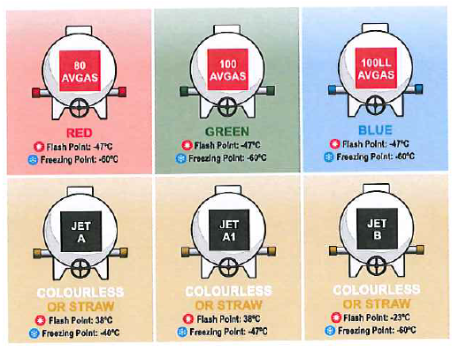

Slide 50
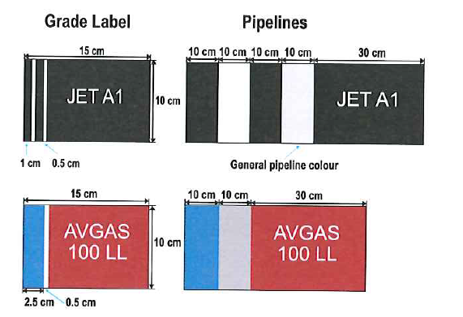
Обозначаване на зарядни цистерни и тръбопроводи
Означението на MOGAS ще е подобно на това на AVGAS, но вместо синя лентата ще бъде жълта.

